Slide 1
第4章 javascript结构

Slide 2
本章目标
掌握获取用户输入内容的方法prompt
掌握顺序结构
3. 掌握单分支结构
4. 掌握双分支结构
5. 掌握多分支结构
6. 掌握多选一结构
7. 掌握while循环
8. 掌握do-while循环
9. 掌握for循环
掌握结构实例
break continue
Label语句
with语句

Slide 3
1.获取用户输入内容的方法prompt
window.prompt(“提示信息”,”默认值”);
获得用户输入内容（都是字符串类型数据）;并返回用户输入内容

Slide 4
2. 顺序结构
顺序结构:所有语句全部从上往下，逐条执行（没有结构就是顺序结构）
例如:
语句;
语句;
语句;

Slide 5
3. 单分支结构
单分支:要么做，要么不做
语法:
if(条件){
语句;
语句;
…….;
}
说明:如果条件为true执行{}里面所有语句；否则跳过if(){}结构

Slide 6
4. 双分支结构
双分支:要么做这个，否则做那个
语法:
if(条件){
语句;
语句;
…….;
}else{
语句;
语句;
…….;
}
说明:如果条件为true执行{}里面所有语句；否则执行else{}结构所有语句

Slide 7
5. 多分支结构
多分支:分多段
语法:
if(条件){
语句;
…….;
}else if(条件) {
语句;
…….;
}else if(条件){
语句;
…….;
}else{
语句;
…….;
}

Slide 8
6. 多选一
多选一:值相等，跳转到指定位置执行
语法:
switch(表达式/变量){
case 值1:
语句;
……;
break;
case 值2:
语句;
……;
break;
default:
语句
}

Slide 9
7. while循环
while循环:直到型循环，直到条件为false退出循环
语法:
while(条件){
语句;
语句;
…….;
}

Slide 10
8. do-while循环
do-while循环:类似于while循环
语法:
do{
语句;
语句;
…….;
} while(条件);

Slide 11
9. for循环
for 循环
语法:
for(循环变量初始化;条件;自加1){
语句;
语句;
…….;
}

Slide 12
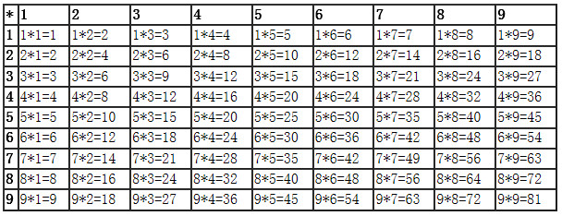
10. 结构实例
计算1-100累加和
输出99乘法表（提示:双重for循环）

Slide 13
11. break continue
break continue
break
continue
猜数字游戏

Slide 14
12. label语句
label：使用label语句可以在代码中添加标签，以便将来使用
语法:
label: statement
lablel—break
label--continue

Slide 15
13. with语句
with

Slide 16
本章总结
掌握获取用户输入内容的方法prompt
掌握顺序结构
3. 掌握单分支结构
4. 掌握双分支结构
5. 掌握多分支结构
6. 掌握多选一结构
7. 掌握while循环
8. 掌握do-while循环
9. 掌握for循环
掌握结构实例
了解break continue
了解Label语句
了解with语句

